Slide 1

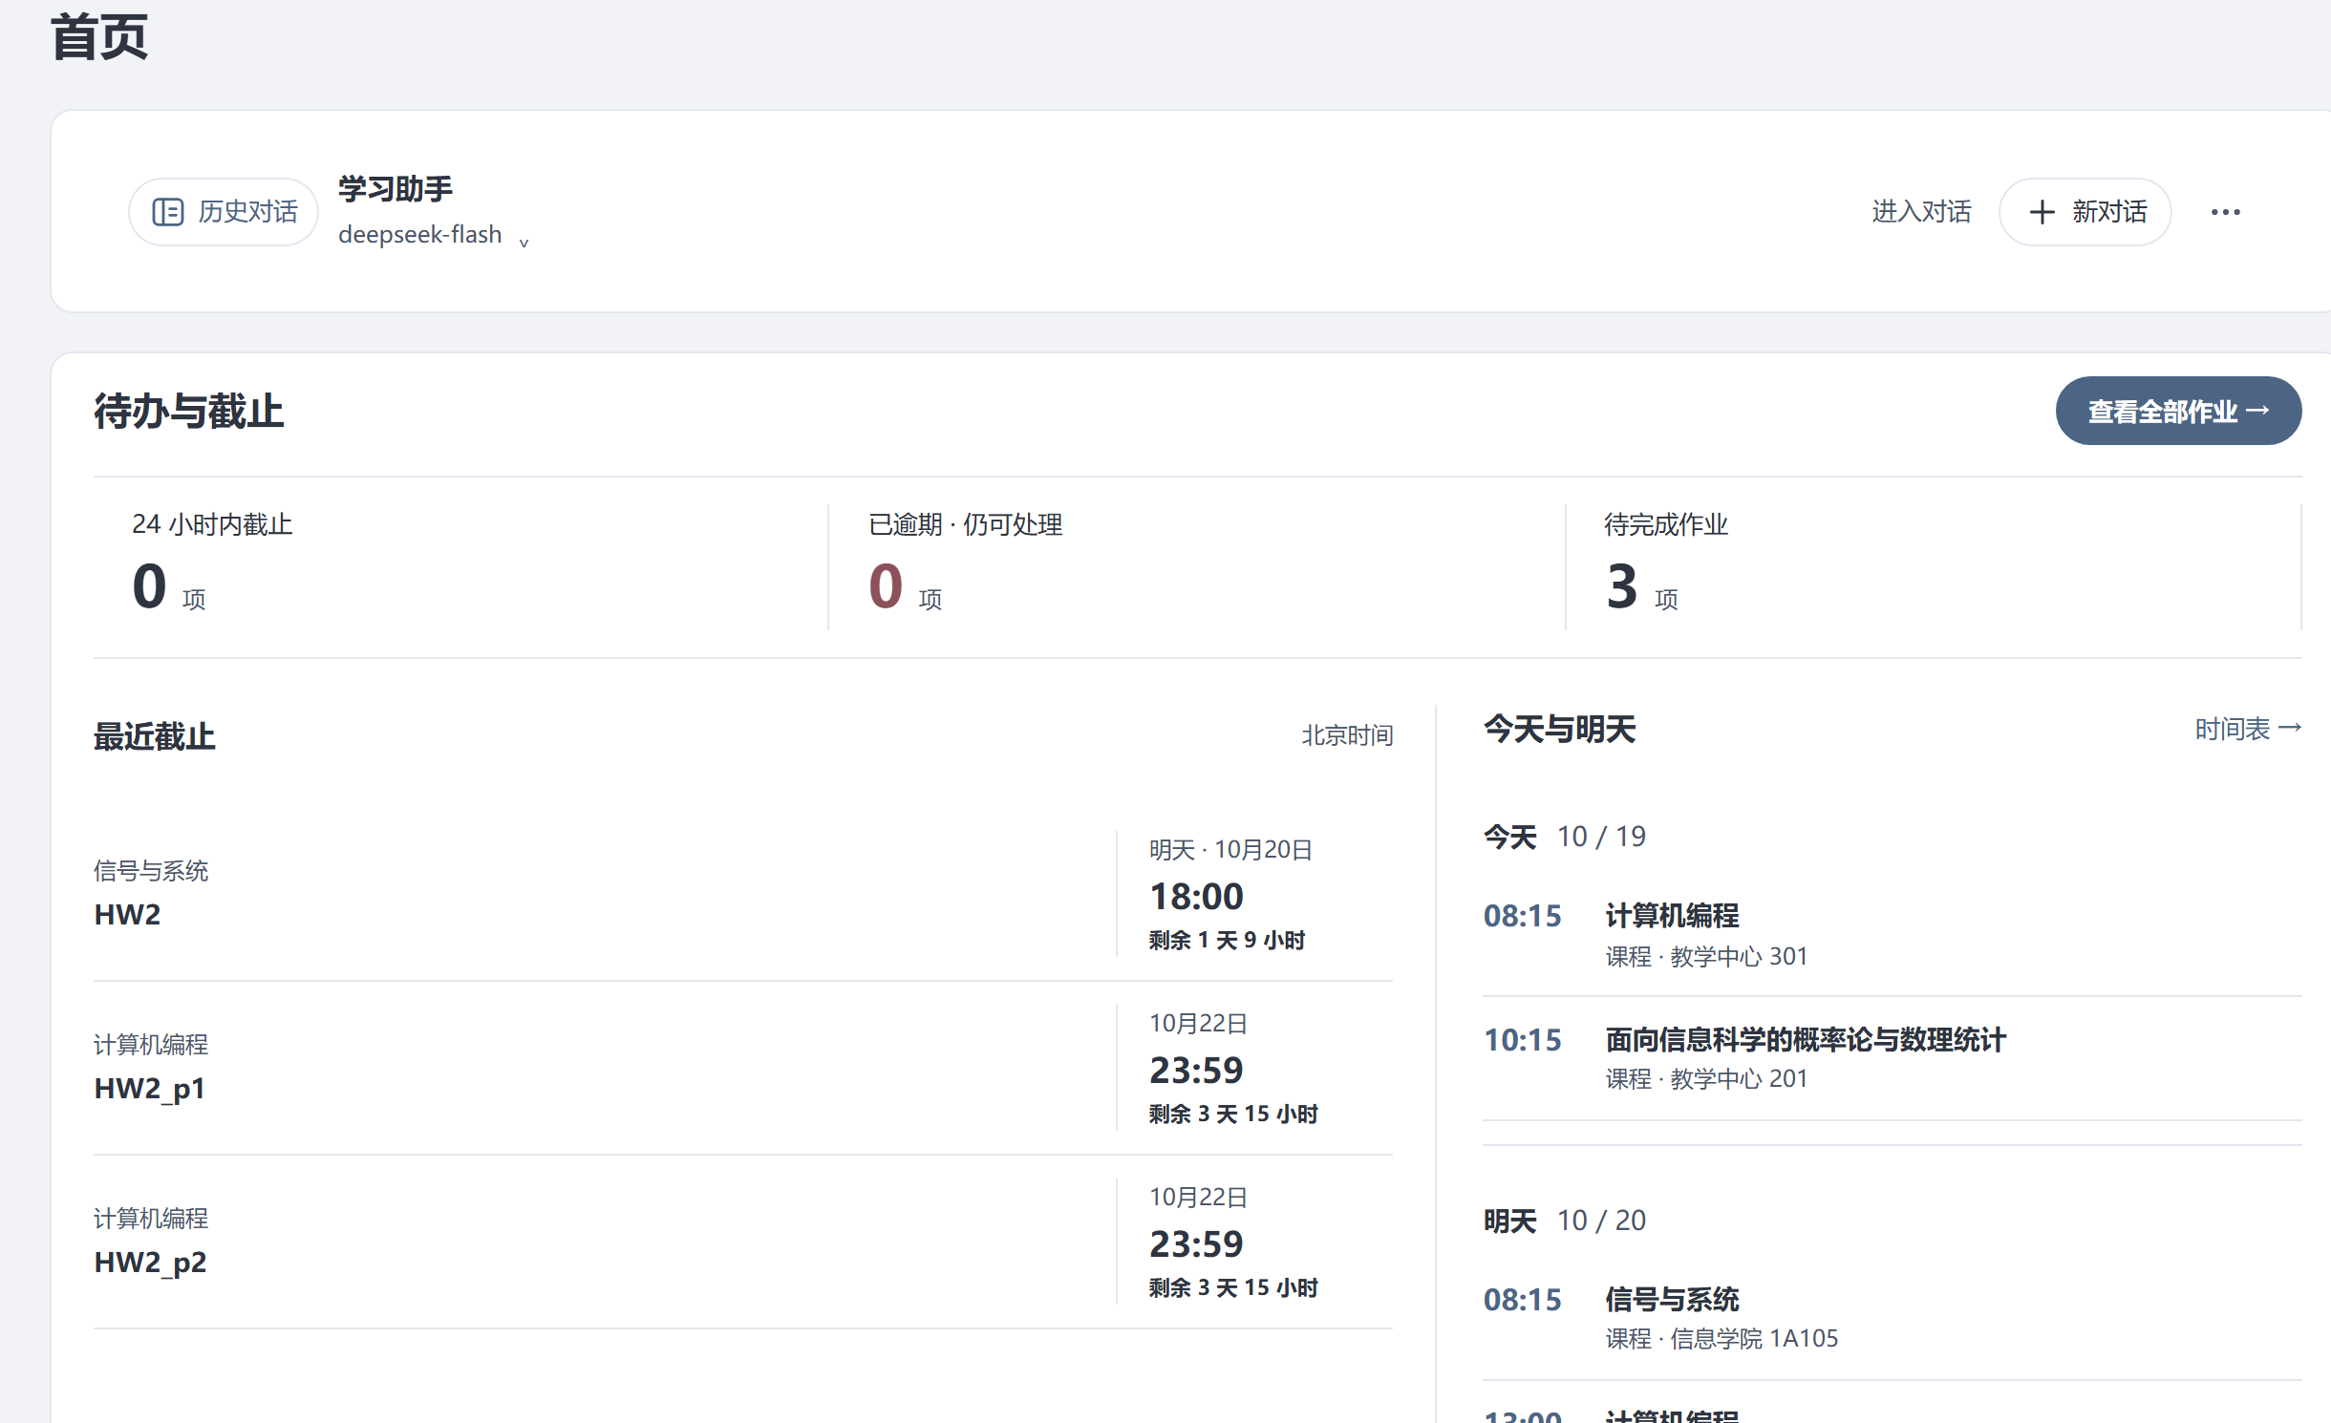
CampusMate
面向大学生日常学习的
AI 工作台
AAA罗德岛工程部
ShanghaiTech Hackathon 2026
01 / 10
Notes:
演讲稿（15 秒）
大家好，我们是 AAA罗德岛工程部。我们做的 CampusMate，是一个面向大学生日常学习的 AI 工作台。它把课程、作业、邮件和日程接在一起，帮助我们看清接下来要做什么。
资料依据
README.md
video/src/film.json
docs/BRAND.md

Slide 2
一个学习任务，分散在多个入口
教务系统
上课、考试与培养方案
本周，
先做哪件事？
Blackboard
课件与作业
Gradescope
提交与反馈
任务、截止与课程原文，
需要放在一起看。
邮箱与 Piazza
通知与讨论
02 / 10
Notes:
演讲稿（25 秒）
一个普通的学习周里，我们要去教务系统找课表，在 Blackboard 找课件，到 Gradescope 查作业，再从邮箱和 Piazza 追通知。真正耗费注意力的是，把这些信息重新拼成自己的安排。所以我们先解决一个具体问题：打开一个地方，知道本周先做什么，以及判断的依据在哪里。
资料依据
README.md
modules/courses/README.md
modules/assignments/README.md

Slide 3
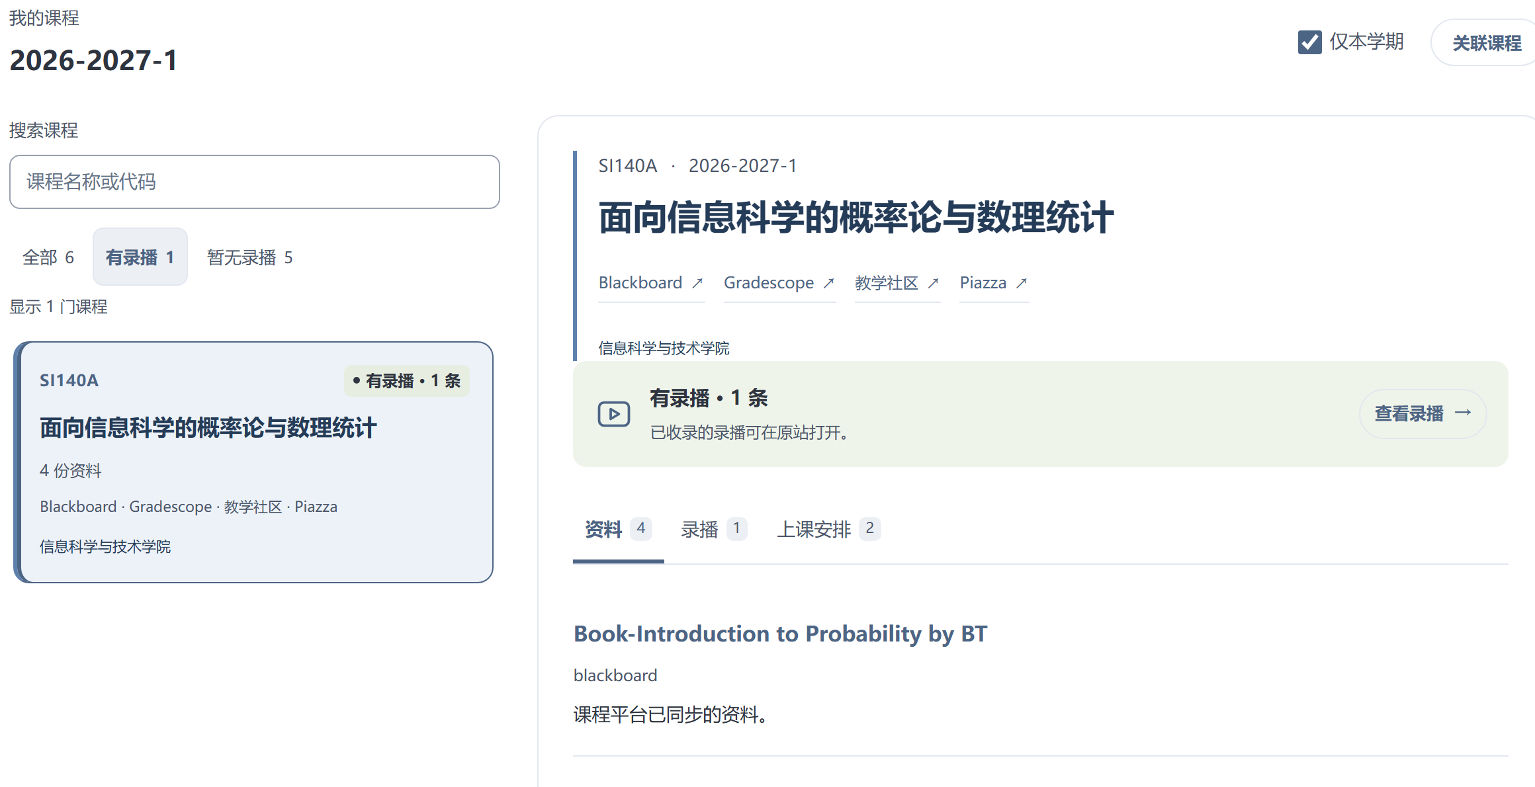
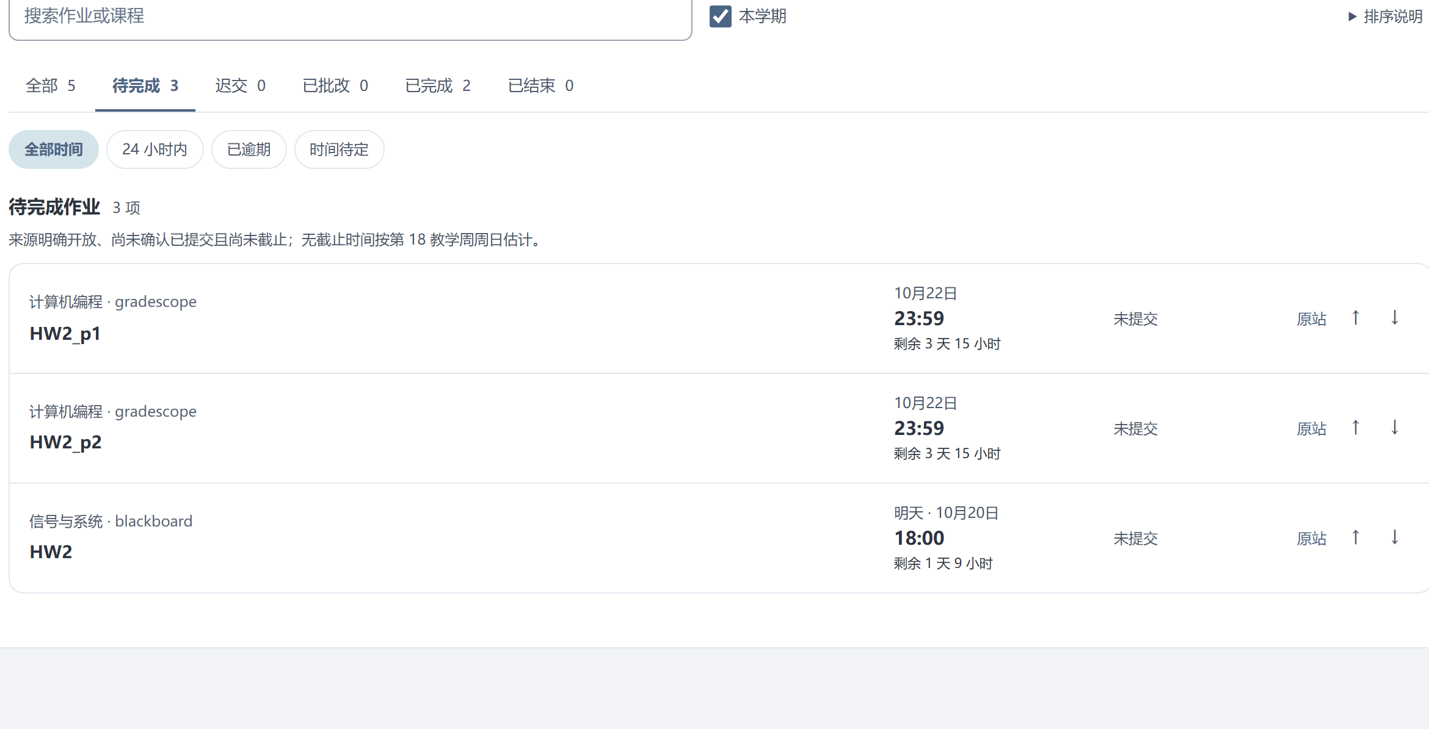
课程与作业，按同一门课汇总
同一门课，多个来源
截止与状态分别核对
资料、作业、讨论和录播
按课程关联，保留原站入口
待办、草稿、提交与评分
来源不明的状态保留待核实
产品界面使用脱敏演示数据
03 / 10
Notes:
演讲稿（35 秒）
课程中心按课程代码和学期关联不同平台，也支持手动关联。进入同一门课，就能看到可用的资料、作业、讨论和录播，不必再记住内容发在哪个平台。作业管理把截止和来源放在一起，并区分草稿、提交、评分等状态。来源没有确认的信息会保留待核实，避免把已经交过的作业反复提醒。
资料依据
modules/courses/README.md
modules/courses/server/catalog.py
modules/courses/server/context.py
modules/assignments/README.md
https://github.com/David-goldenman/Shanghaitech-2026-Hackthon/pull/52
https://github.com/David-goldenman/Shanghaitech-2026-Hackthon/pull/36

Slide 4
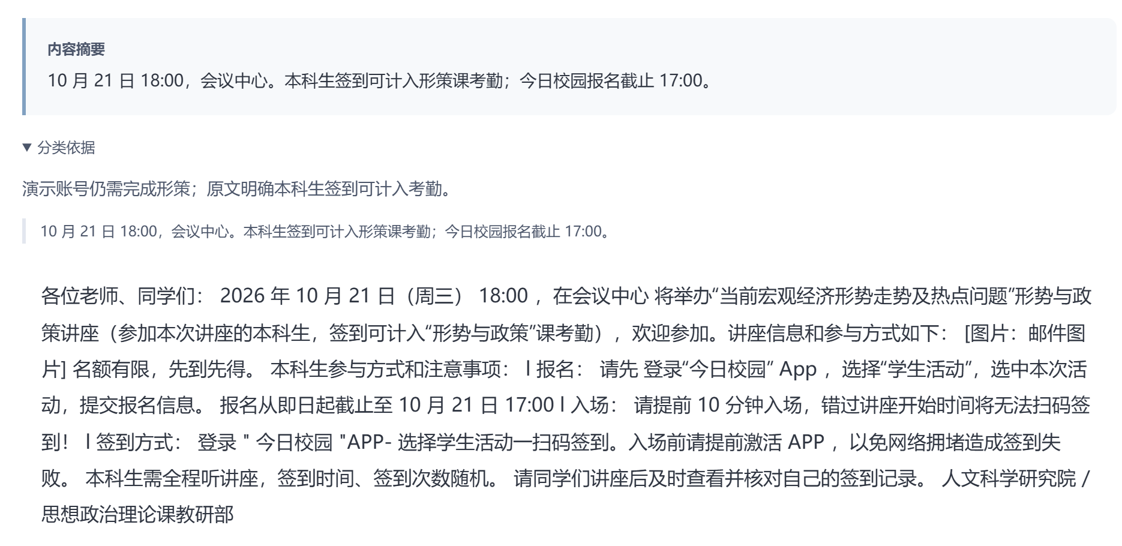
邮件分类，结合你的学习需要
“关注机器人讲座，
已结束活动保留摘要。”
偏好参与分类
年级、在修课程与完成状态
共同决定关注内容
规则初筛，AI 复核
手动分类优先保留
分类理由与原文，可以展开核对
邮件与日周总结范围：最近最多 100 封已同步收件箱邮件
04 / 10
Notes:
演讲稿（35 秒）
邮箱先用规则初筛，再由 AI 结合年级、在修课程、兴趣和完成状态复核。比如，仍需完成形策的同学，会优先看到原文明确认定考勤的讲座。用户也可以直接写“关注机器人讲座，已结束活动保留摘要”。分类可以展开查看理由和原文，手动调整优先保留；日周总结覆盖最近最多一百封已同步邮件。
资料依据
modules/mail/README.md
modules/mail/server/intelligence.py
modules/campus-agent/README.md
https://github.com/David-goldenman/Shanghaitech-2026-Hackthon/pull/34
https://github.com/David-goldenman/Shanghaitech-2026-Hackthon/pull/44

Slide 5
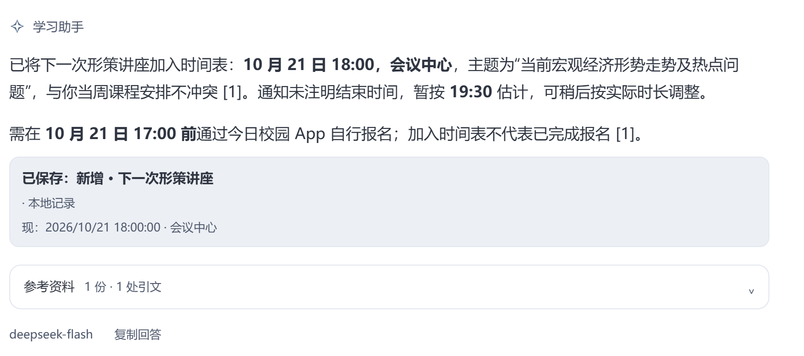
一句话安排日程，结果可以核对
“帮我把下一次形策讲座加入时间表”
01
读取通知与当前课表
02
核对时间与已知冲突
03
确认后写入，返回回执
近四周课程与作业截止
可导出为 .ics 日历文件
本地日程保留保存回执，学校活动报名仍由原系统办理
05 / 10
Notes:
演讲稿（35 秒）
当用户说“帮我把下一次形策讲座加入时间表”，助手会先读取通知和课表，再调用本地日程工具，保存成功后返回回执。后台也会关注资料变化，把重要更新放进通知中心；活动需要明确确认参加。时间表同时整合课程、考试、截止和个人安排，支持近四周预览和日历文件导出。加入本地日程后，学校要求的报名仍需完成。
资料依据
modules/academic-assistant/README.md
modules/academic-assistant/server/tools.py
modules/timetable/README.md
modules/campus-agent/README.md
video/production/source-data.json
https://github.com/David-goldenman/Shanghaitech-2026-Hackthon/blob/62f7855f33af2f95250463c4bdb1aae214d1ab61/modules/timetable/README.md

Slide 6
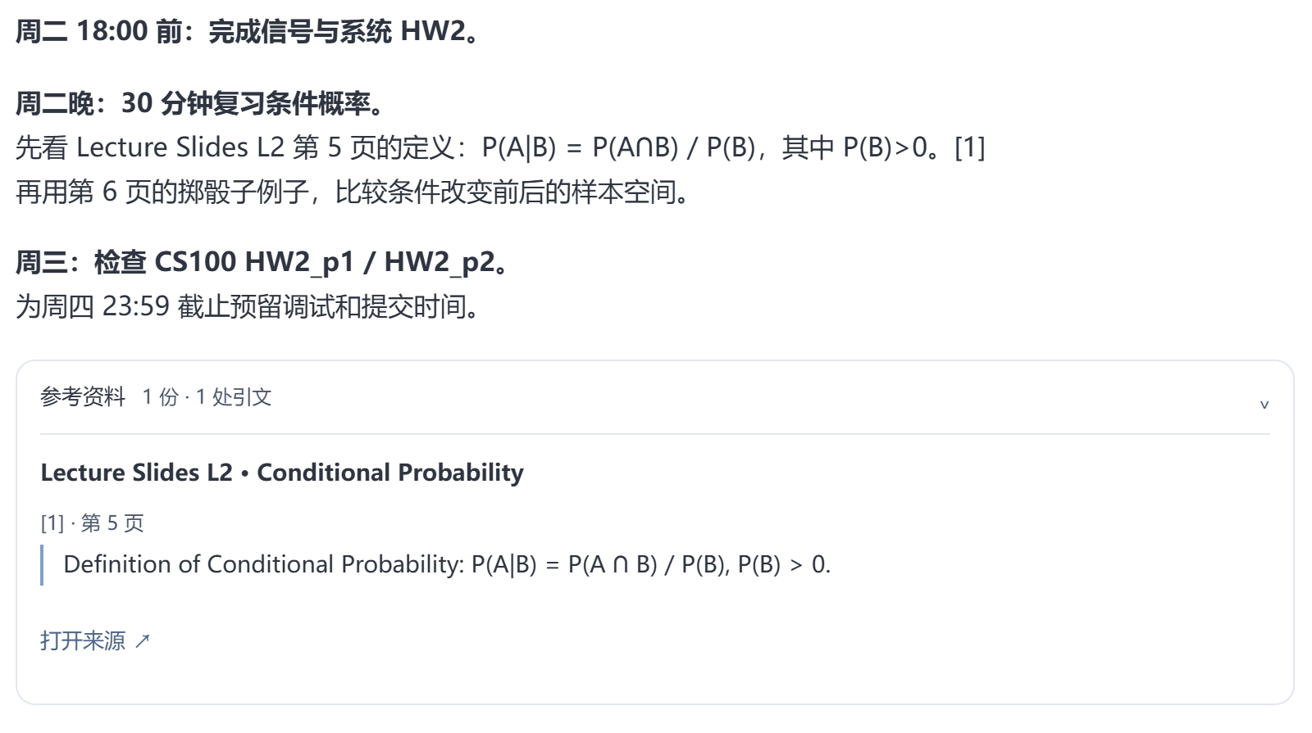
复习建议，能回到课件的具体页
“这周作业较多，
帮我安排条件概率复习。”
先看任务，再读资料
结合截止安排学习顺序
按需读取 PDF 与 PPTX
引用原文与页码
可返回原文件核对
示例回答引用：Lecture Slides L2 第 5 页，页码与原文已核对
06 / 10
Notes:
演讲稿（40 秒）
再看一个学习场景：这周作业多，想安排一次条件概率复习。助手先查询作业和截止，再检索这门课的资料，给出先完成哪份作业、何时复习的建议。回答里可以展开 Lecture Slides L2 第五页的原文，并打开来源继续核对。这个页码已经和课件核对过。服务端还会检查引用确实来自本次读取的资料，资料不足时直接说明缺口。
资料依据
modules/academic-assistant/README.md
modules/academic-assistant/server/tools.py
modules/academic-assistant/server/documents.py
modules/academic-assistant/harness/index.js
video/production/material-evidence.json
video/production/dialogues.json
docs/LIVE_ACCEPTANCE.md

Slide 7
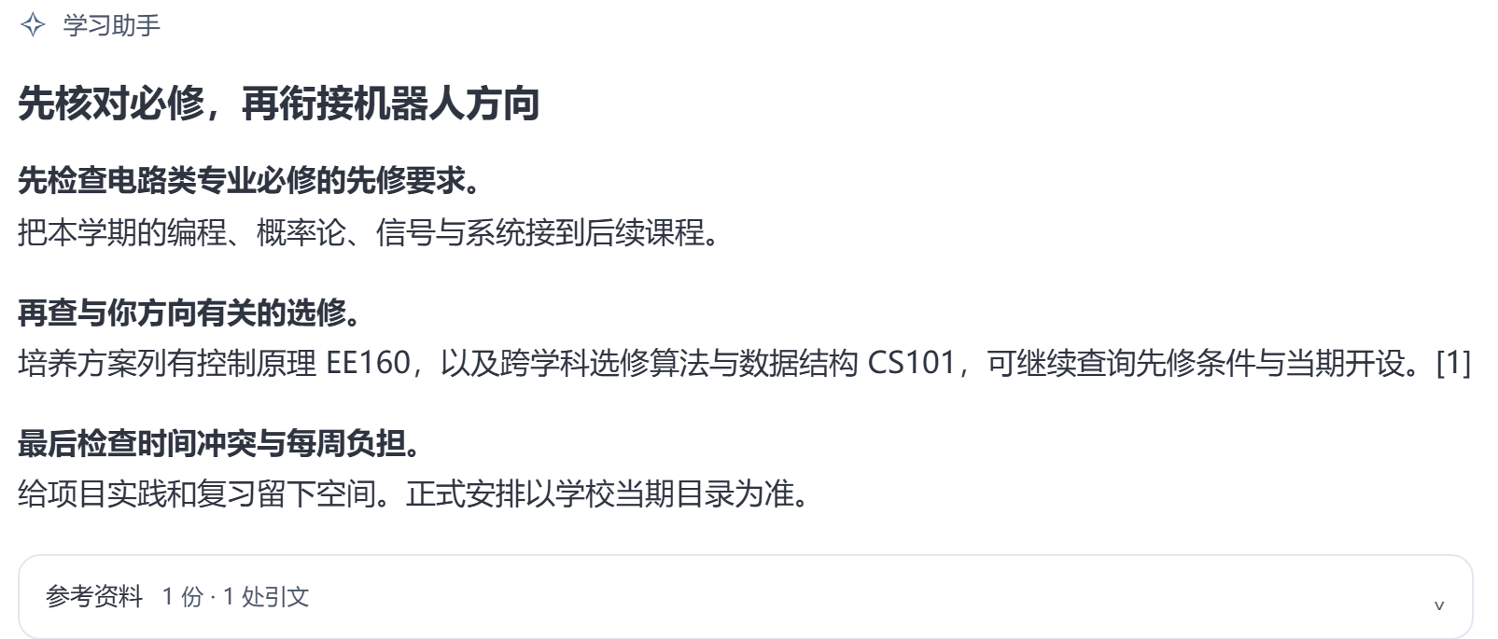
选课建议，结合已有学业信息
“我对机器人感兴趣，
下学期怎么选课？”
已有课程与培养方案
课程目录、教学大纲与先修要求
个人方向与每周学习负担
选课示例，实际开课与正式安排以学校当期目录为准
07 / 10
Notes:
演讲稿（25 秒）
同样的资料能力也能用于选课。用户说明自己对机器人感兴趣，助手结合已有课程记录和培养方案，继续查询课程目录、教学大纲与先修要求，再讨论学习负担。这样，建议能具体到要核对哪些课程。未来学期是否实际开课，还需要以学校当期目录为准。
资料依据
modules/academic-assistant/README.md
modules/eams/README.md
video/production/curriculum.json
video/production/dialogues.json
docs/LIVE_ACCEPTANCE.md

Slide 8
AI 工具调用与结果校验
01
共享连接与本地存储
学校会话与多模型配置
凭据由 Windows DPAPI 加密
02
Harness 原生插件
通过公开 API 按需读取
课程、课件与通知
03
服务端核对结果
原文引用、账号版本与明确意愿
写入后返回实际操作回执
19 个独立模块，可按需启停与恢复
FastAPI + 原生 ES Modules + 官方 DeepSeek Harness，所需资料发送至所选模型服务
08 / 10
Notes:
演讲稿（40 秒）
技术上，我们用 FastAPI 和原生前端搭建统一工作台，目前集成十九个独立模块。共享服务管理学校登录、模型和本机加密凭据，模块通过公开 API 协作。AI 使用官方 DeepSeek Harness 原生插件，按问题调用工具读取资料。返回结果时，服务端校验原文引用和账号版本；涉及修改，还要检查明确意愿并保留回执。所需学习资料会发送到用户选择的模型服务。
资料依据
docs/MODULES.md
docs/AI.md
backend/core/vault.py
backend/core/modules.py
modules/academic-assistant/server/tools.py
modules/academic-assistant/server/workspace.py
modules/academic-assistant/harness/index.js
https://github.com/David-goldenman/Shanghaitech-2026-Hackthon/pull/8
https://github.com/David-goldenman/Shanghaitech-2026-Hackthon/pull/59

Slide 9
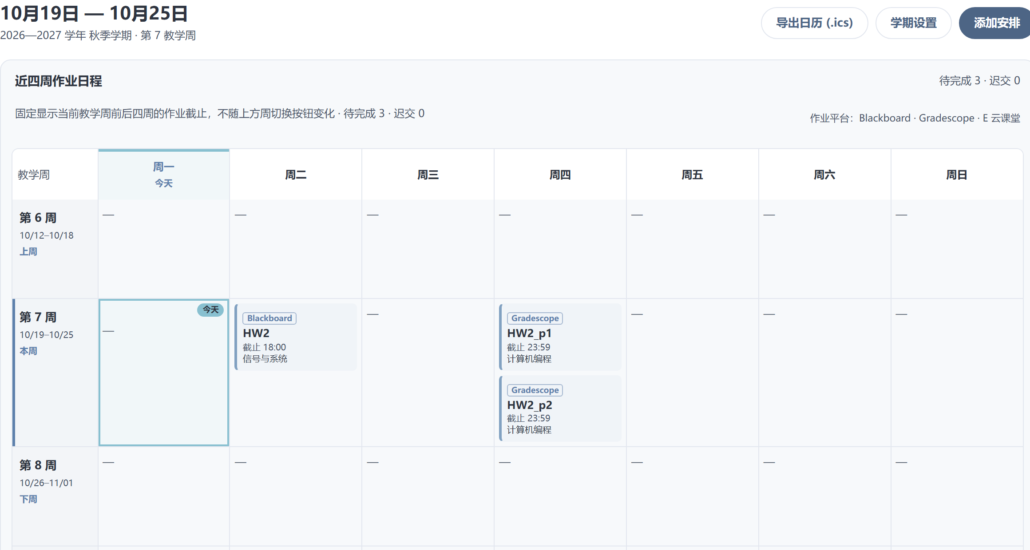
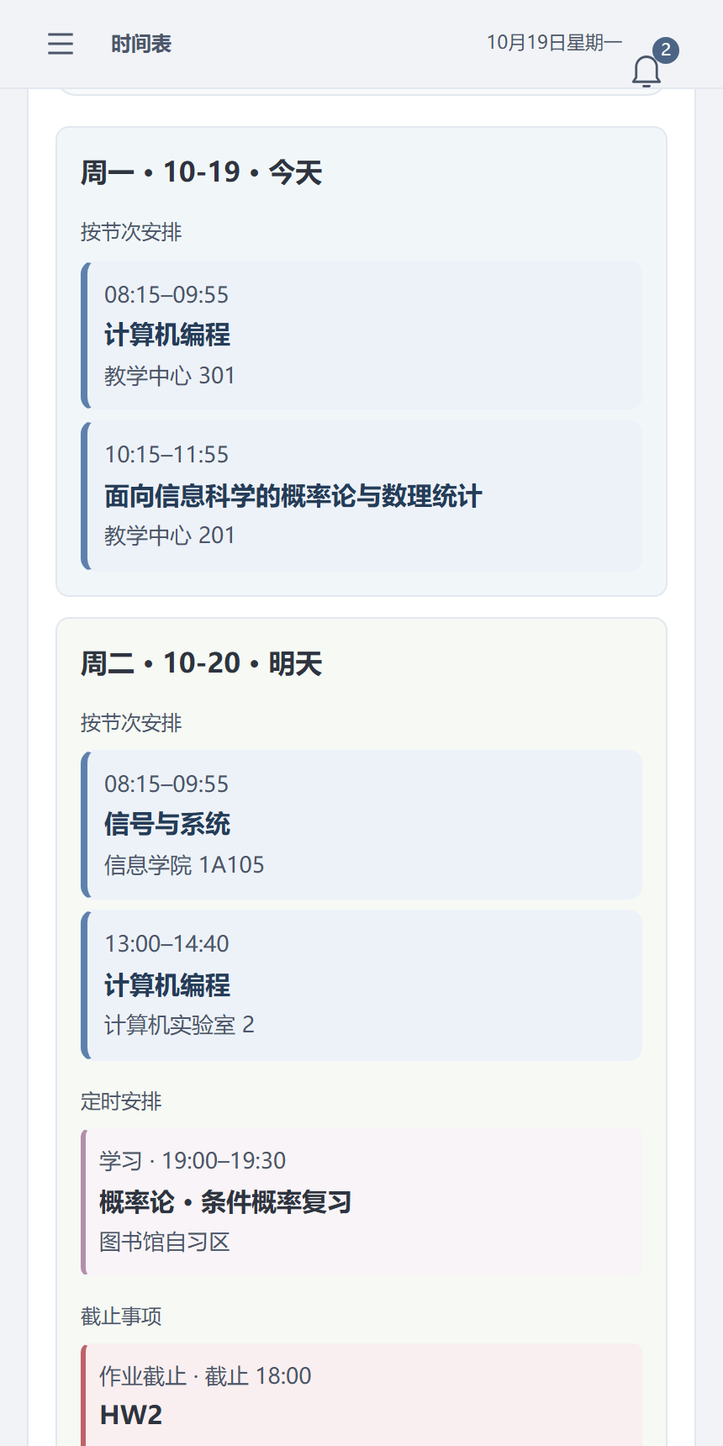
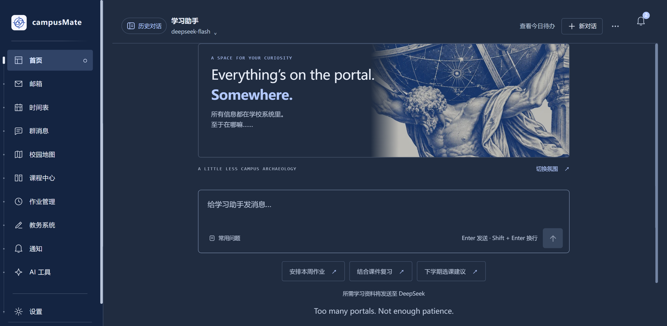
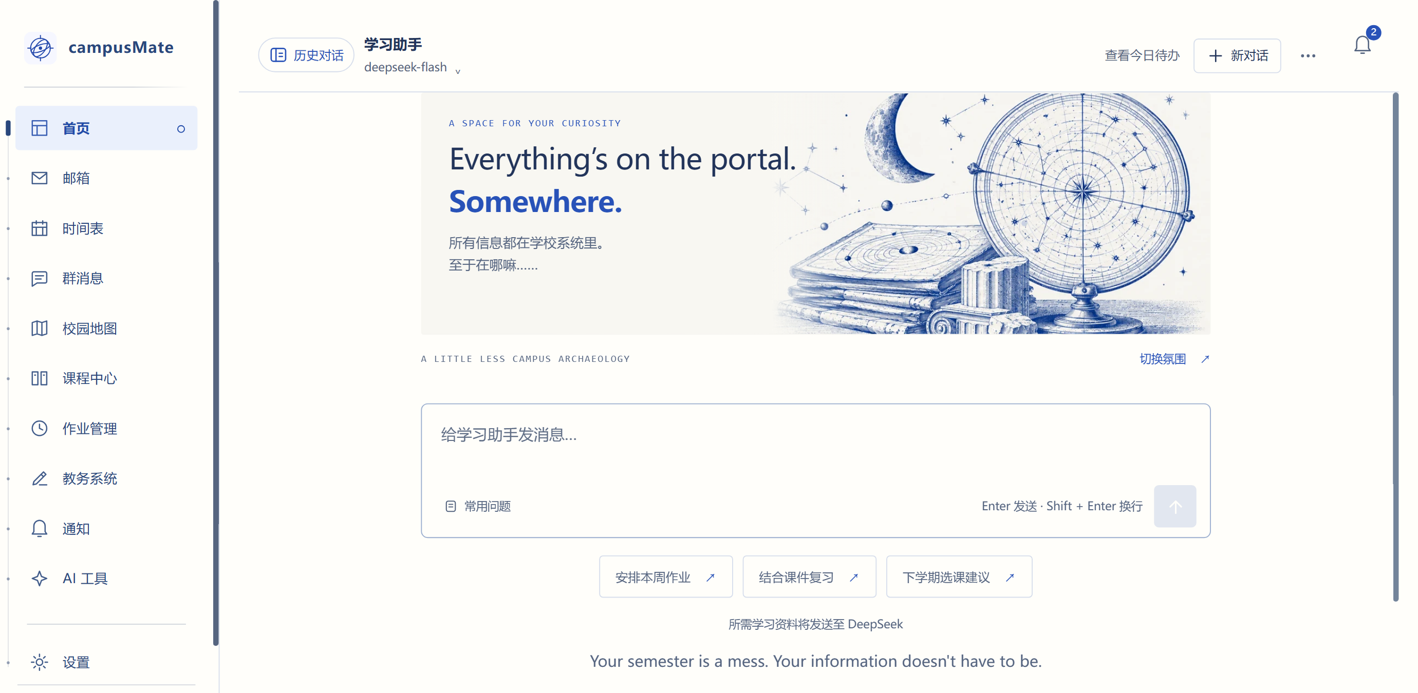
同一份学习信息，多种使用方式
.ics 日历导出
近四周课程与截止
课程地点与作业提醒
苹果／安卓／鸿蒙
手机网页
按天查看课程与待办
4 套主题，选择保存在本机
支持 .ics 导入的日历可读取，具体入口随应用与机型而定
09 / 10
Notes:
演讲稿（25 秒）
日程也能带进常用日历。时间表可把近四周课程和作业截止导出为 .ics 文件，保留课程地点和作业提醒，交给支持导入的苹果、安卓或鸿蒙日历。手机网页仍可按天查看安排。外观提供 Nord、观星台、星夜手记和 PRTS 四套主题，并保存选择。
资料依据
docs/UI_THEME.md
README.md
modules/academic-assistant/README.md
video/production/brief.md
https://github.com/David-goldenman/Shanghaitech-2026-Hackthon/pull/43
https://github.com/David-goldenman/Shanghaitech-2026-Hackthon/pull/45
https://github.com/David-goldenman/Shanghaitech-2026-Hackthon/pull/53
https://github.com/David-goldenman/Shanghaitech-2026-Hackthon/blob/62f7855f33af2f95250463c4bdb1aae214d1ab61/modules/timetable/README.md
https://github.com/David-goldenman/Shanghaitech-2026-Hackthon/blob/62f7855f33af2f95250463c4bdb1aae214d1ab61/modules/timetable/server/ical.py
https://github.com/David-goldenman/Shanghaitech-2026-Hackthon/commit/c9d4d85

Slide 10
CampusMate
课程、邮件与作业，
连到每天的学习安排
下一步
扩大真实课程验收
开展校内小范围试用
完善地图与群消息接入
AAA罗德岛工程部
钦佳麒
杨涵
张天祺
文玉涛
@David-goldenman
@flowing-wind
@Lucas-reconscope
@wEn-EE
github.com/David-goldenman/Shanghaitech-2026-Hackthon
10 / 10
Notes:
演讲稿（25 秒）
现在，校园来源读取和带引用问答已有真实账号验收，本地日程操作也通过了隔离验证。接下来，我们会扩大真实课程场景试用，继续完善地图和课程群消息接入。我们希望，打开 CampusMate，就能把分散的信息整理成每天可以执行的学习安排。谢谢大家。
资料依据
README.md
docs/LIVE_ACCEPTANCE.md
video/src/film.json
modules/campus-map/README.md
modules/group-messages/README.md

Slide 11
功能细节
范围 | 可补充的功能细节
课程与作业 | 自动／手动关联课程，录播状态筛选，提交与评分状态分别展示
邮箱与通知 | 自然语言偏好、分类依据、日周总结，变化后复核，活动参加确认
时间表 | 校历、近四周截止、.ics 导出、个人安排、本地课程调整与回执
学习助手 | PDF／PPTX 页级读取、可选识图／OCR、多会话、学习档案与提醒
本机设置 | 学校统一登录、邮箱 IMAP、多模型、模块启停、数据备份与恢复
答辩备份，按问题选择补充
备份 1
Notes:
答辩补充
按评委关注的模块补充说明。课程关联以代码和学期为依据，手动关联优先。作业本地完成进度与原站提交状态分开。邮件总结仅覆盖当前同步范围。时间表本地调课不办理学校审批。扫描件支持可选识图或本地 OCR，识别效果仍需核验。近四周课程课表与作业截止可导出为 .ics 文件，包含地点与提醒，交给提供导入入口的日历应用。
资料依据
README.md
modules/courses/README.md
modules/mail/README.md
modules/timetable/README.md
modules/academic-assistant/README.md
docs/DOCUMENT_READING.md
https://github.com/David-goldenman/Shanghaitech-2026-Hackthon/blob/62f7855f33af2f95250463c4bdb1aae214d1ab61/modules/timetable/README.md

Slide 12
真实验收与演示范围
能力 | 已记录的验证 | 说明
学校来源 | 6 个来源完成登录与基础同步 | 2026 年 10 月 16 日记录
登录恢复 | 设备恢复、重复同步与重启验证 | 以记录列出的来源为准
AI 学习建议 | 真实模型查询作业、读取 PDF、给出选课建议 | 可核对原文与页码
PPT 产品画面 | 真实前端配合脱敏数据与示例回答 | 便于展示完整使用场景
后续验收 | 手机日历导入、扫描课件、真实课程群 | 继续扩展实机验证范围
验收依据：docs/LIVE_ACCEPTANCE.md 与各模块验收记录
备份 2
Notes:
答辩补充
真实验收记录日期为 2026 年 10 月 16 至 17 日。教务课表、Blackboard、Gradescope、Coremail、ELRC、Piazza 均有基础同步验收记录，其中会话恢复和重启在记录列出的来源中验证。已有真实模型的作业规划、PDF 页级读取和选课建议记录。PPT 界面采用隔离演示数据，复习与选课回答为已核对素材的示例。PPTX 页序、账号切换等采用合成回归。没有用该演示宣称全校覆盖、所有附件读取或学习成效提升。2026 年 10 月 18 日核对远程提交 62f7855f33af2f95250463c4bdb1aae214d1ab61，日历导出结构、微信主实例识别和 QQ 连接诊断的合成检查通过；手机日历导入与提醒行为仍需相应设备验收。
资料依据
docs/LIVE_ACCEPTANCE.md
modules/academic-assistant/checks/LIVE_ACCEPTANCE.md
video/production/brief.md
video/production/sources.md
video/production/material-evidence.json
https://github.com/David-goldenman/Shanghaitech-2026-Hackthon/blob/62f7855f33af2f95250463c4bdb1aae214d1ab61/modules/timetable/checks/check_timetable.py
https://github.com/David-goldenman/Shanghaitech-2026-Hackthon/blob/62f7855f33af2f95250463c4bdb1aae214d1ab61/modules/group-messages/checks/check_discovery.py
https://github.com/David-goldenman/Shanghaitech-2026-Hackthon/blob/62f7855f33af2f95250463c4bdb1aae214d1ab61/modules/group-messages/checks/check_qq_connection.py

Slide 13
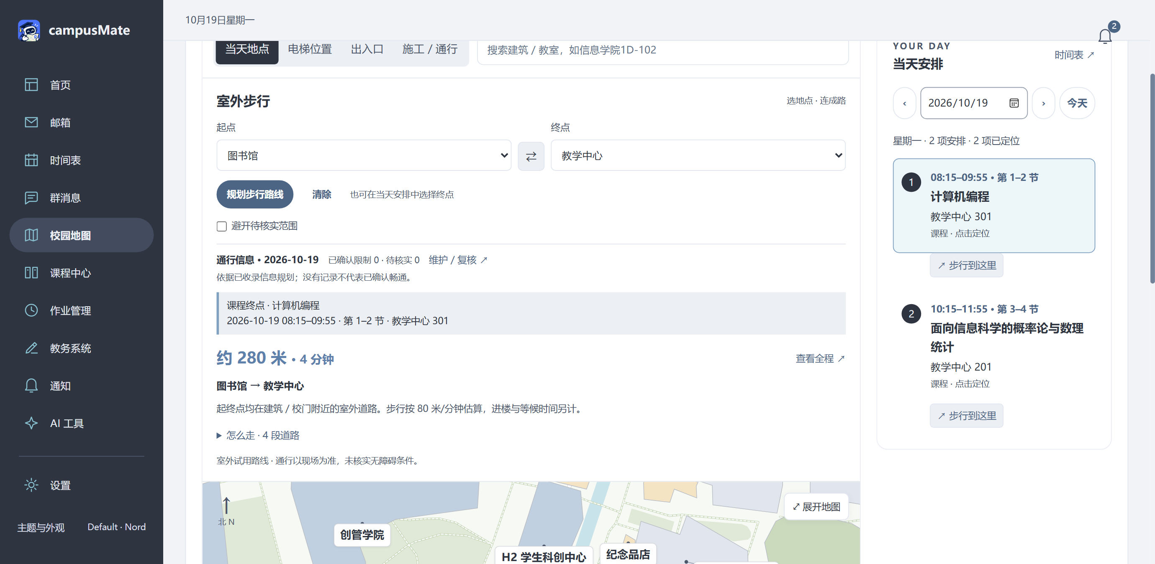
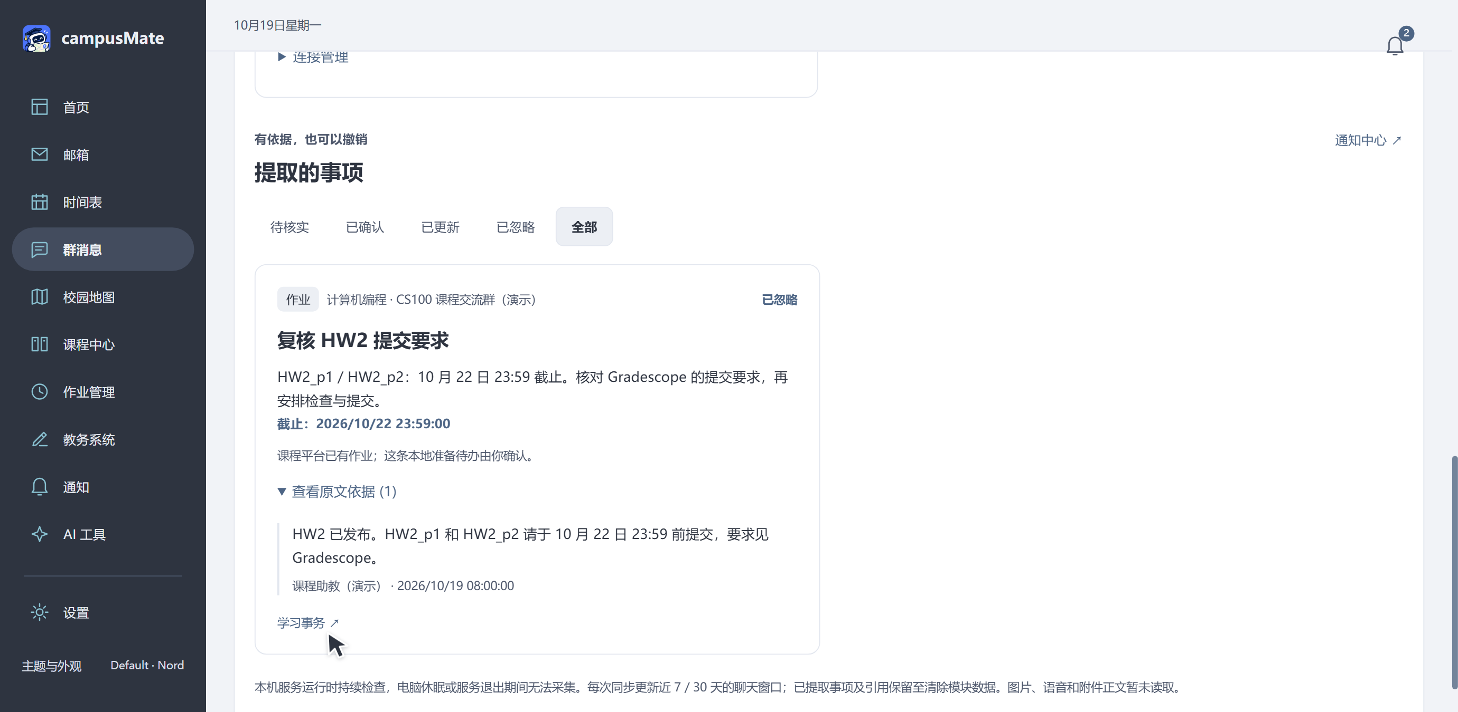
校园地图与课程群消息
地图试用
微信与 QQ 接入
建筑定位、室外步行与电梯说明
通行与入口仍需现场核验
微信主实例检测与 QQ 连接引导
选群、原文提取、确认与撤销
真实课程群增量验收待完成
地图底图：© OpenStreetMap contributors，ODbL 1.0
备份 3
Notes:
答辩补充
地图提供建筑定位、当天课程地点与室外步行路线试用。路线使用已收录路网，入口、临时通行和无障碍条件需要现场核验。微信群为本人 Windows 微信本机只读采集，QQ 依赖本人本机的 OneBot 服务；支持选群、课程绑定、原文引用、确认与撤销。目前主项目的真实课程群增量验收待完成，QQ 每群每轮读取最近最多一百条，可能存在历史缺口。微信检测按本人主实例选择，过滤辅助进程；QQ 提供三步配置引导，区分接口不可达、口令验证、地址不匹配与未登录状态。
资料依据
modules/campus-map/README.md
modules/group-messages/README.md
https://github.com/David-goldenman/Shanghaitech-2026-Hackthon/pull/51
https://github.com/David-goldenman/Shanghaitech-2026-Hackthon/pull/60
video/production/sources.md
https://github.com/David-goldenman/Shanghaitech-2026-Hackthon/pull/66
https://github.com/David-goldenman/Shanghaitech-2026-Hackthon/pull/67
https://github.com/David-goldenman/Shanghaitech-2026-Hackthon/blob/62f7855f33af2f95250463c4bdb1aae214d1ab61/modules/group-messages/README.md

